Slide 1

KT20230221_p
職員の毎日をサポート
カタグルマ
START GUIDE BOOK

Slide 2
00.はじめに
はじめまして。カタグルマです。
カタグルマは「子どもたちのために一生懸命働いているの職員の皆さま一人ひとりが充実した毎日を送れるようサポートしたい」そんな園長先生たちの思いを受けて生まれました。
職員の皆さまにカタグルマの様々な機能…
・個人面談
・研修報告、会議録
・個人目標・行動
・自己評価 etc…
を活用していただくことで、これまでの業務が効率的になったり、参考事例をすぐに見つけることができるようになったり、今の自分のもやもやが整理されたり…そして何より、カタグルマの活用を通して、園長先生たちが職員の皆さまにより深く寄り添い、サポートすることができるようになります。
「職員が充実した毎日を送れるように」と考えている園長先生たちと一緒に、我々カタグルマも、皆さまの毎日がより一層充実したものになるサポートができたらと願っています。
使い始めは慣れない部分もあるかと思います。
そんな時にはお気軽にお問い合わせください。
「使いにくいな」「こうなったらいいな」を少しでも感じることがあれば、
ぜひ管理者様（園長先生や本部担当さま）を通して私たちにお知らせください。
より、皆さまに寄り添ったサポートができるよう、システムの改善や新たな機能を通じて快適な使用環境を整えながら、皆さまと伴走できたらと思っております。
どうぞ、よろしくお願いいたします。
-01-

Slide 3








01.カタグルマでできること
面談前に設問に沿ってお話ししたいことを事前に入力します。「面談で相談したかったことがあったの話すタイミングを失ってしまった」「言い出しづらくて話せなかった」等を回避。率直なあなたの気持ちを入力しましょう！
個人面談
個人目標と達成のための行動計画を入力できます。自己評価や個人面談の結果を反映できるとさらに◎
自園の保育理念や方針、保育目標が確認できます。迷った時、原点に立ち返りたい時にはチェック!
個人目標
・行動
保育理念
・方針
研修の計画を確認できます。年間の研修計画・予定をいつでも確認できます。研修の受講は先生方の成長には大きなきっかけとなります。施設の研修計画を踏まえ、自分が受講したい研修は施設長に相談してみましょう！
研修計画
研修の報告の提出、研修で配布された資料のアップロード、過去の報告書の閲覧もできるので振り返りには最適！またスマホでも閲覧、入力が可能なため研修帰りや空き時間にいつでも簡単に仕上げることが出来ます！
研修報告
「自己評価」で自身の保育を振り返ることができます。できている、できていないを評価するのが目的ではなく、さらに頑張りたいことや、次のステップに進んでいただくための指標にしてみてください！
自己評価
園内の各種会議の議事録を簡単に登録＆閲覧できます。自分たちの会議の登録＆振り返りはもちろん、他学年など参加していない議事録を閲覧することで、保育・教育のヒントになることも！
職員会議
個人のタスクを管理できます。今後のタスクが一覧で確認できるので、抜け漏れ防止に！また、自動で期日順に並んでいくので優先順位づけにも
一役買う職員サポート機能です。
タスク管理
-02-

Slide 4
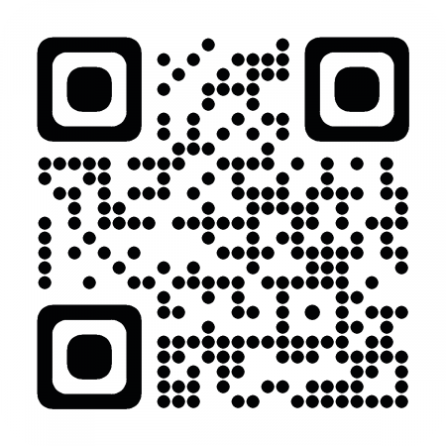




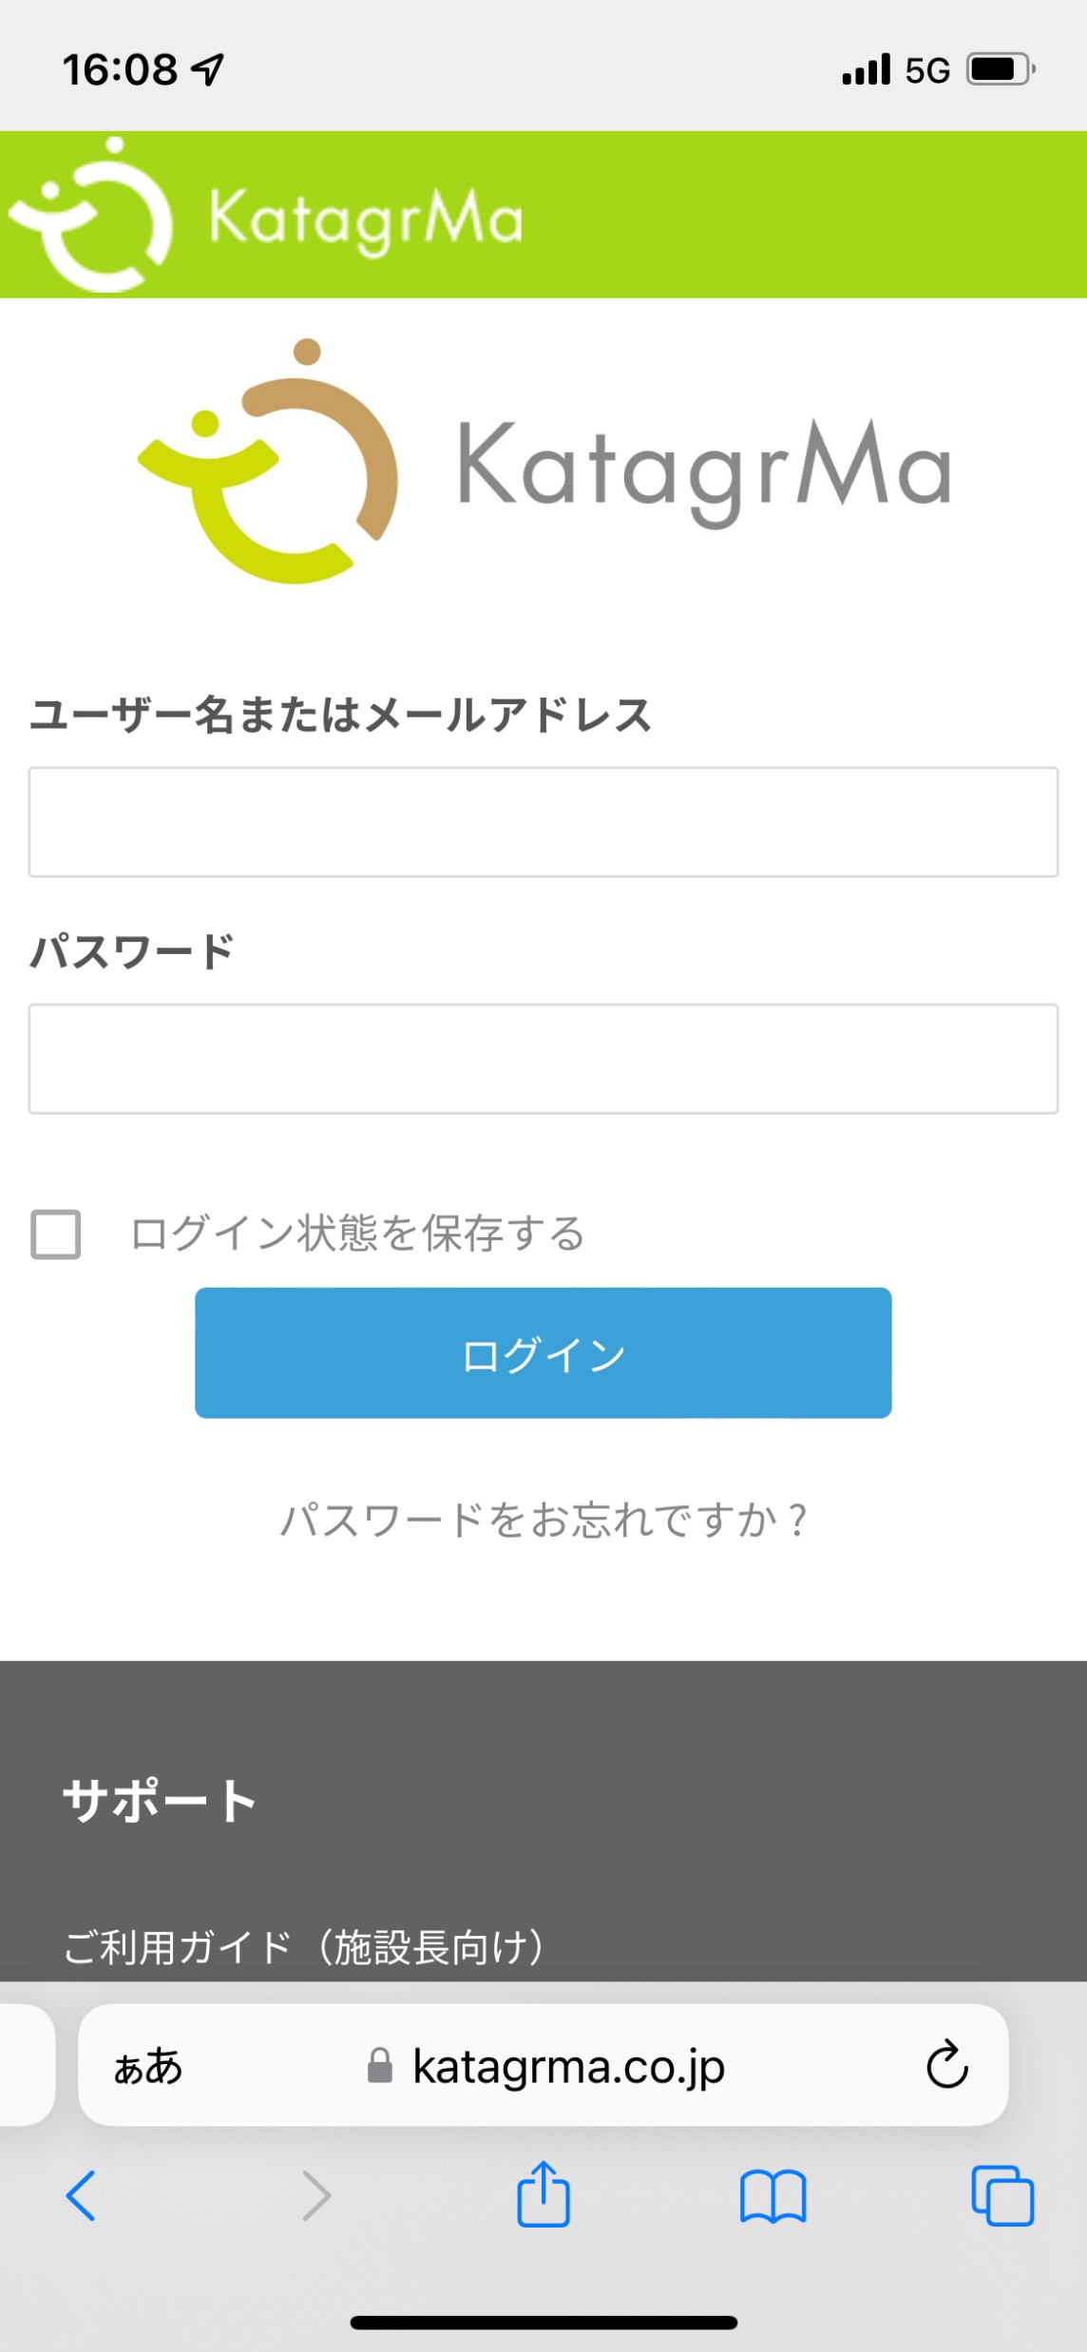
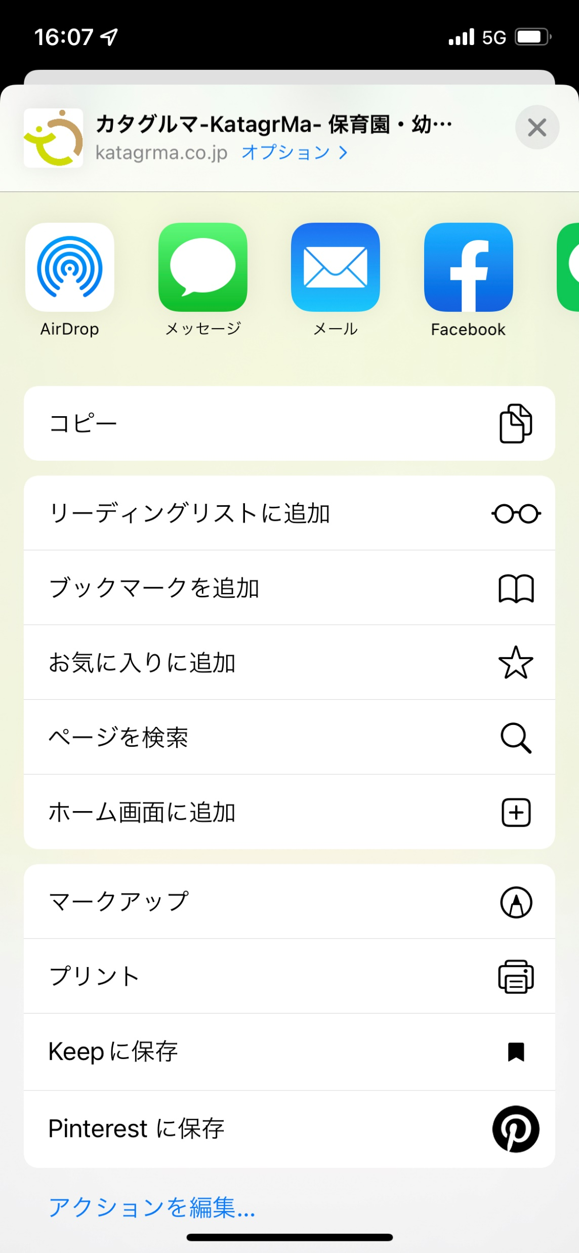
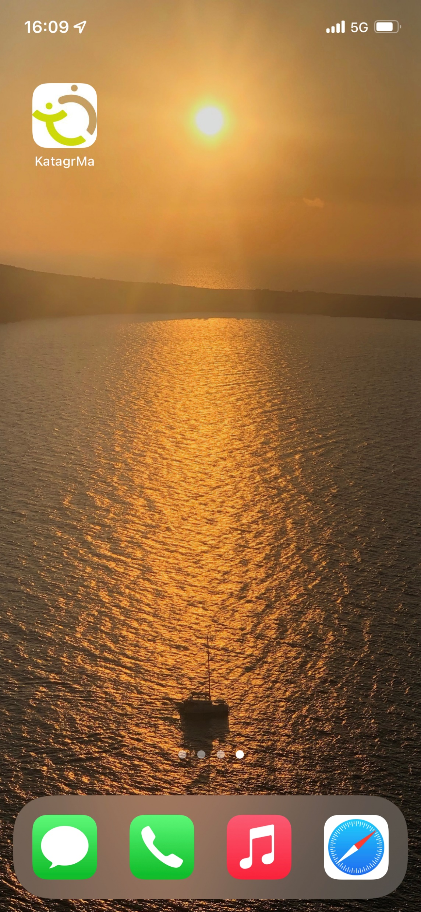
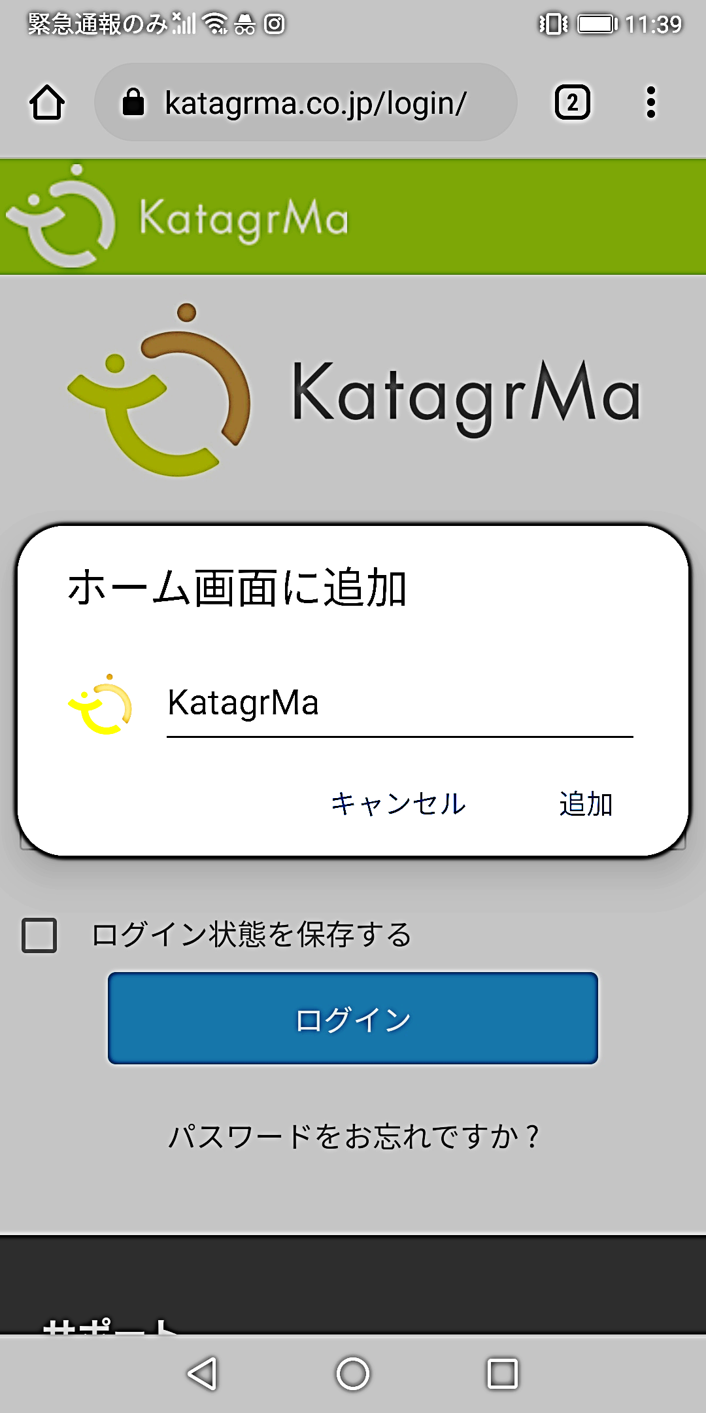
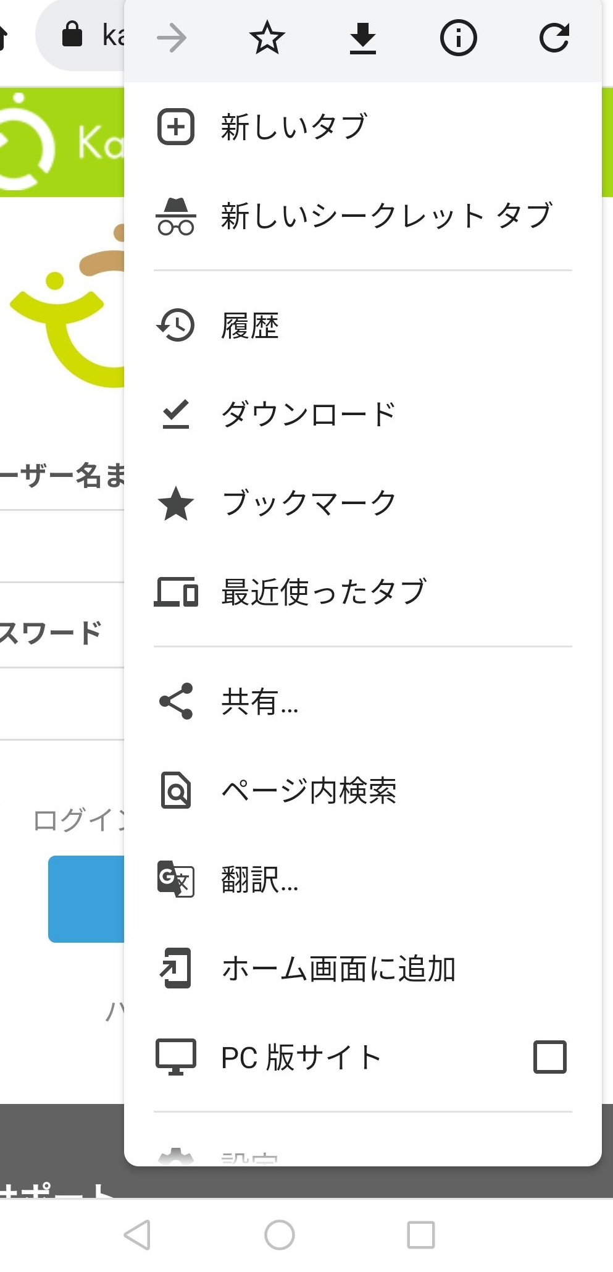
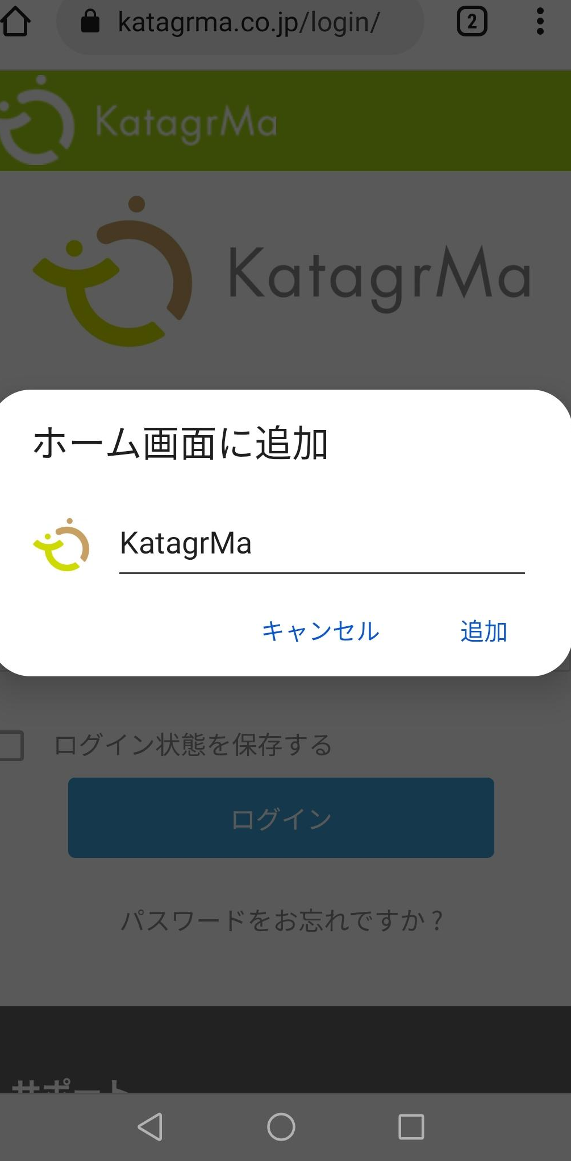
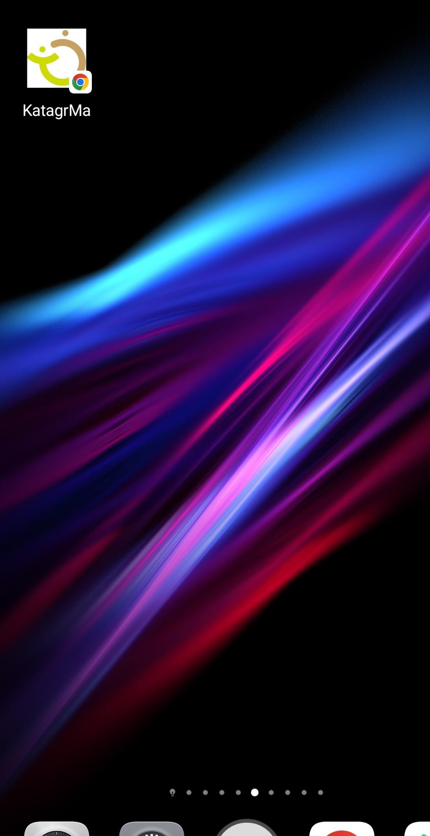
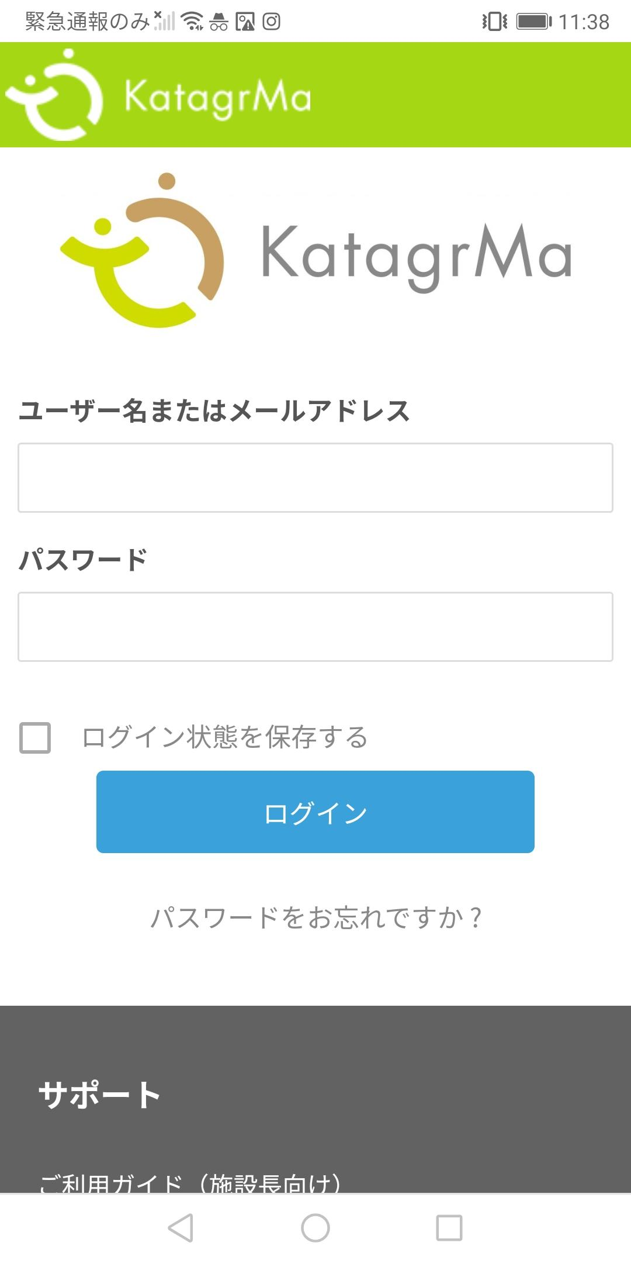
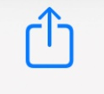
02.セットアップ
まずは下記のセットアップを行い準備をお願いします。
①右のQRからログイン画面へアクセスhttps://katagrma-grow.jp/login/
② ログインできたら 設定をクリック
③「プロフィールの変更」をクリック（必須）
④「メールアドレス」を入力（任意）
⑤ 「 パスワードの変更」をクリック（必須）
⑥ パスワードを変更（必須）
⑦「 アカウントを更新」をクリック
⑧ 完了！最初の1か月はシステムに慣れるため、毎週月曜日など
定期的にログインしていただくのがおすすめです。
スマホ・タブレット活用の場合はホーム画面へ追加！
iphone / タブレット
Android
ホーム画面に
追加
タップ
完了！
URL隣の[ ]
をタップ
ホーム画面に
追加
タップ
追加
タップ
完了！
をタップ
-03-

